Slide 1

第6章 粒子群优化算法

Slide 2

Contents
1
算法简介
2
基本流程
3
改进研究
4
相关应用
5
参数设置

Slide 3
6.1 粒子群优化算法简介
粒子群优化算法是什么？
粒子群优化算法的思想来源是怎样的？
它由谁提出的？
粒子群优化算法
（Particle Swarm Optimization，PSO）
是进化计算的一个分支，
是一种模拟自然界的生物活动的随机搜索算法。
PSO模拟了自然界鸟群捕食和鱼群捕食的过程。
通过群体中的协作寻找到问题的全局最优解。
它是1995年由美国学者Eberhart和Kennedy提出的，
现在已经广泛应用于各种工程领域的优化问题之中。

Slide 4
6.1.1 思想来源
生物界现象
群体行为
群体迁徙
生物觅食
……
社会心理学
群体智慧
个体认知
社会影响
……
粒子群
优化算法
人工生命
鸟群觅食
鱼群学习
群理论

Slide 5
6.1.2 基本原理
鸟群觅食现象
鸟群觅食现象
鸟群
觅食空间
飞行速度
所在位置
个体认知与群体协作
找到食物
粒子群优化算法
搜索空间的一组有效解
问题的搜索空间
解的速度向量
解的位置向量
速度与位置的更新
找到全局最优解
类比关系
粒子群优化算法

Slide 6
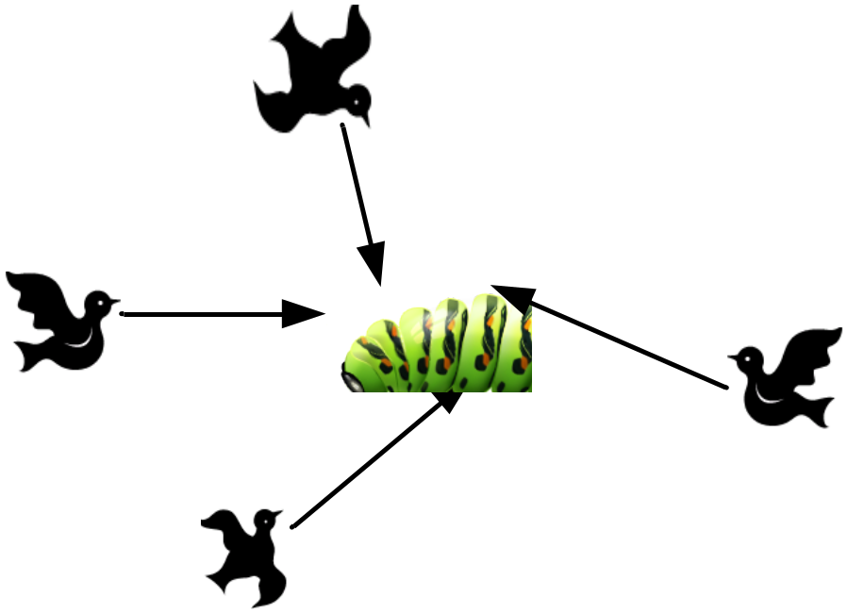
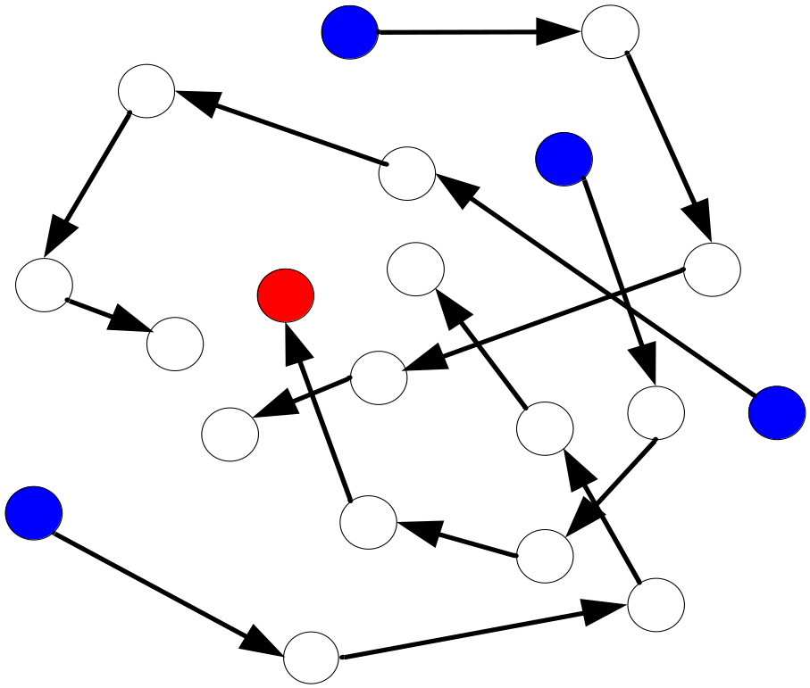
6.1.2 基本原理
粒子群优化算法
鸟群觅食现象

Slide 7

6.2 粒子群优化算法的基本流程
基本流程
  速度与位置更新公式
  速度与位置更新示意图
  算法流程图和伪代码
应用举例
  函数最小化问题
  算法的执行步骤示意图

Slide 8
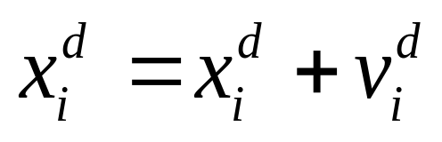
粒子的个体速度与位置更新公式
自身速度
更新速度
个体认知
社会引导

Slide 9
速度与位置更新示意图
x
2
P
2
x
gBest
1
P
1
P₃

Slide 10

速度与位置更新示意图
x
2
PB
2
P
P
2
1
x
1
P
3

Slide 11
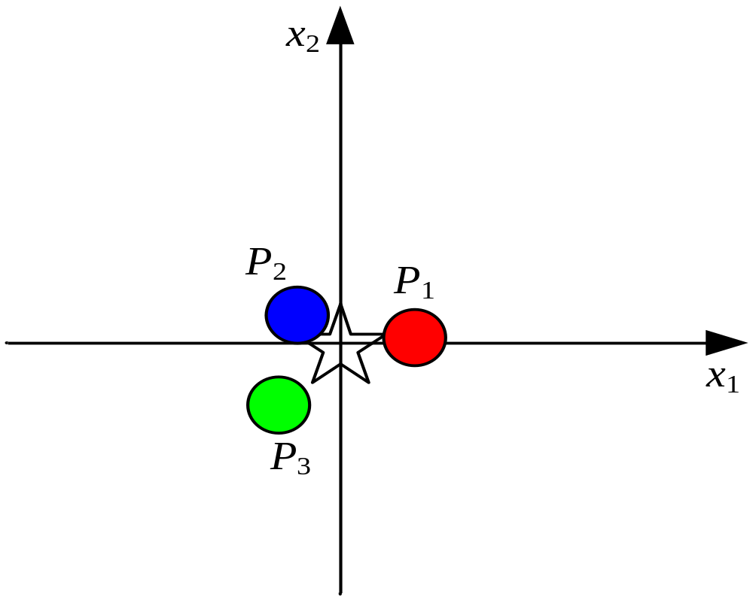
速度与位置更新示意图
经过若干次迭代之后

Slide 12
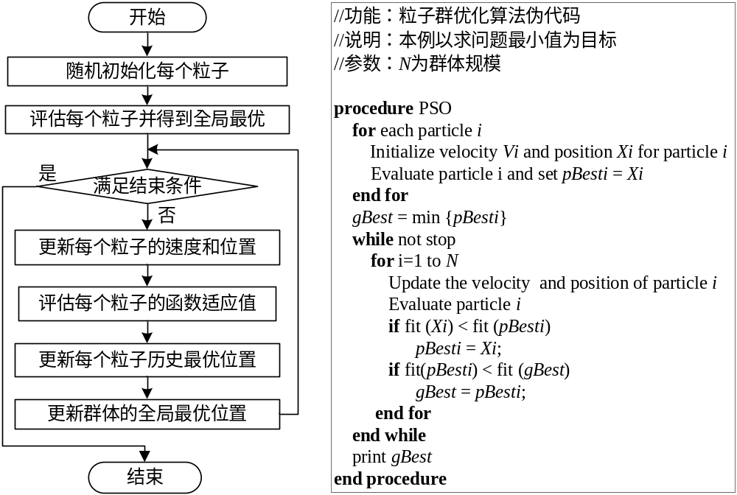
PSO算法流程图和伪代码

Slide 13
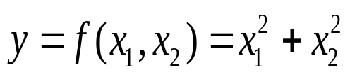

6.2.2 应用举例
例6.1 已知函数 ，
其中 ，用粒子群优化算法求解y的最小值。

Slide 14
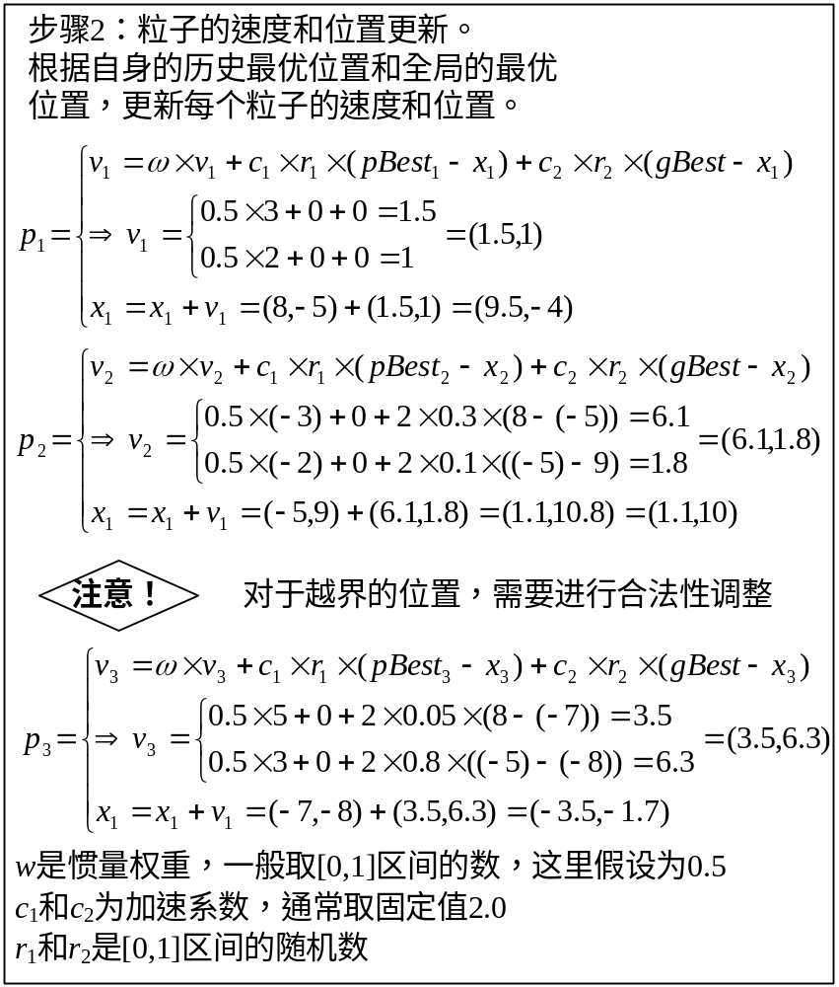
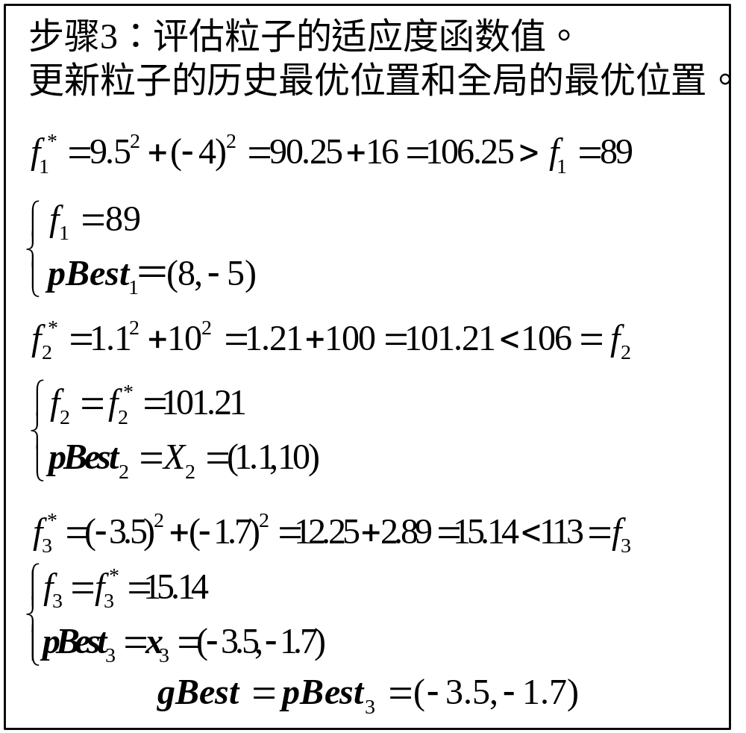
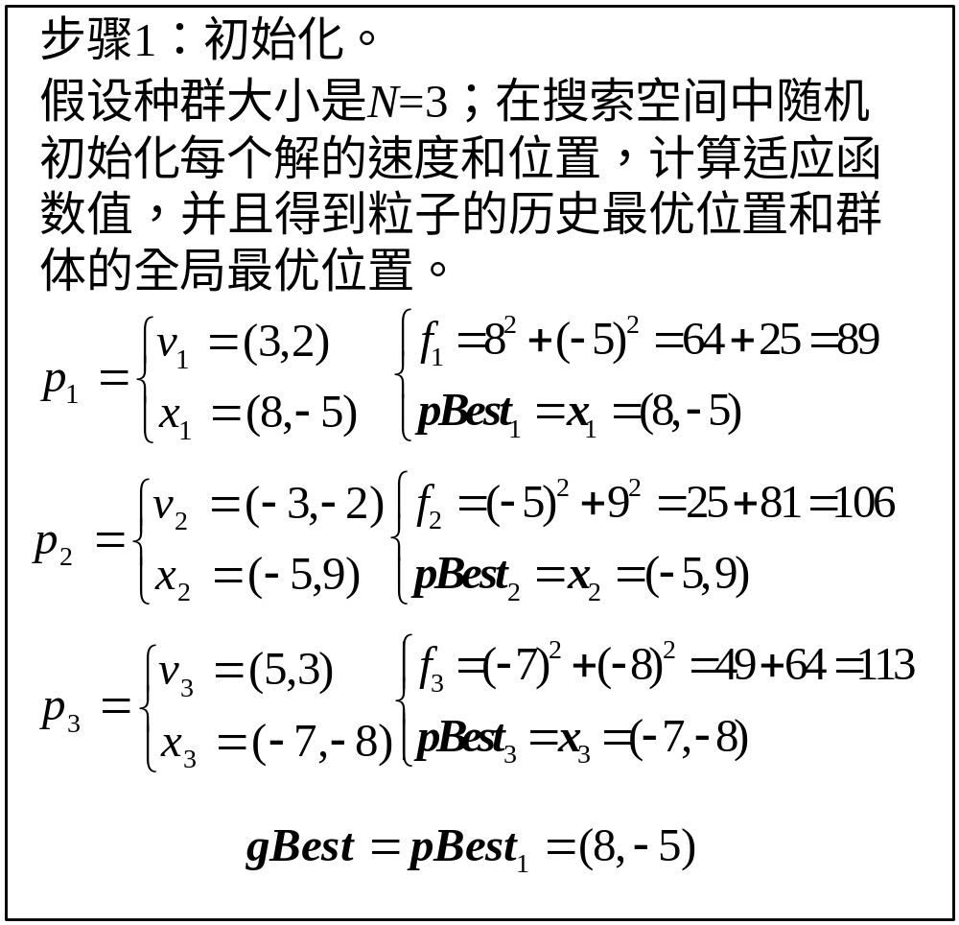
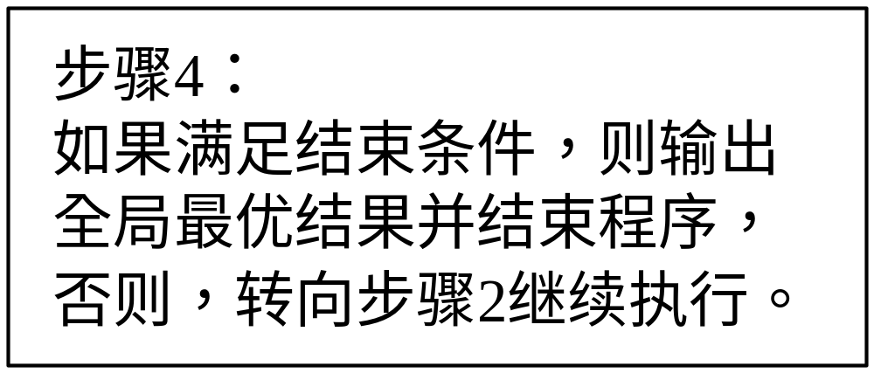
运行步骤

Slide 15
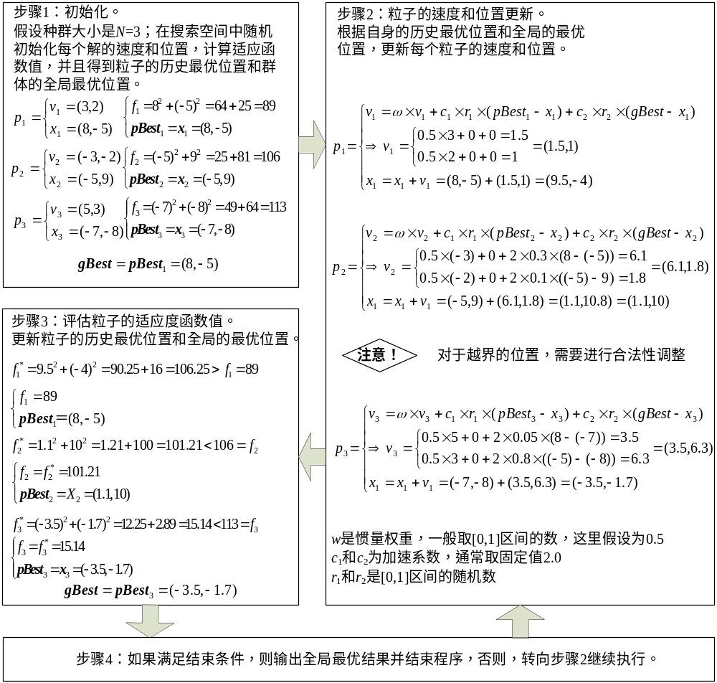

Slide 16
6.3 粒子群优化算法的改进研究
PSO 研究热点与方向
算法理论
研究
算法参数研究
拓扑结构研究
混合算法
研究
算法应用
研究

Slide 17
与PSO相关的重要学术期刊与国际会议
重要学术期刊
  IEEE Transactions on Evolutionary Computation
  IEEE Transactions on Systems, Man and Cybernetics
  IEEE Transactions on ……
  Machine Learning
  Evolutionary Computation
  ……

Slide 18
与PSO相关的重要学术期刊与国际会议
重要国际会议
  IEEE Congress on Evolutionary Computation (CEC)
  IEEE International Conference on Systems, Man, and Cybernetics (SMC)
  ACM Genetic and Evolutionary Computation Conference (GECCO)
  International Conference on Ant Colony Optimization and Swarm Intelligence (ANTS)
  International Conference on Simulated Evolution And Learning (SEAL)
  ……

Slide 19
6.3.1 理论研究改进
2002
2003
2006
2006
Clerc&Kennedy
2002年设计了一
个称为压缩因子
的参数。在使用
了此参数之后，
PSO能够更快地
收敛
Trelea 2003年
指出PSO最终
最终稳定地收
敛于空间中的
某一个点，但
不能保证是全
局最优点
Kadirkamanathan
等人2006年在动态
环境中对PSO的行
为进行研究，由静
态分析深入到了动
态分析
F. van den Bergh
等人2006年对
PSO的飞行轨迹
进行了跟踪，深
入到了动态的系
统分析和收敛性
研究

Slide 20
6.3.2 拓扑结构改进
其它拓扑结构
动态拓扑结构
社会趋同法
Kennedy 2000
Fully Informed
Mendes 等人 2004
广泛学习策略
Liang 等人 2006
……
静态拓扑结构
逐步增长法
Suganthan 1999
最小距离法
Hu & Eberhart 2002
重新组合法
Liang&Suganthan2005
随机选择法
Kennedy 等人 2006
……
全局版本：
星型结构
局部版本：
环形结构
齿形结构
金字塔结构
冯诺依曼结构
……

Slide 21
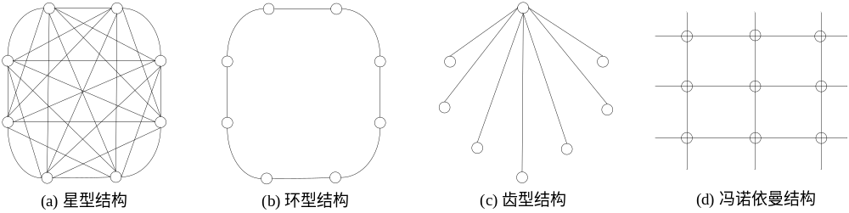
几种典型的拓扑结构示意图
全局版本PSO和局部版本PSO在收敛特点：
1. GPSO由于其很高的连接度，往往具有比LPSO更快的收敛速度。但是，快速的收敛也让GPSO付出了多样性迅速降低的代价
2. LPSO由于具有更好的多样性，因此一般不容易落入局部最优，在处理多峰问题上具有更好的性能
在解决具体问题的时候，可以遵循以下一些规律：
(A)邻域较小的拓扑结构在处理复杂的、多峰值的问题上具有优势，例如环型结构的LPSO
(B)随着邻域的扩大，算法的收敛速度将会加快，这对简单的、单峰值的问题非常的有利，例如GPSO在这些问题上就表现很好

Slide 22
6.3.3 混合算法改进
混合进化算子
的改进
混合其它搜索算法
的改进
混合其它技术
的改进
选择算子
交叉算子
变异算子
……
进化规划
进化策略
蚁群算法
……
结合模拟退火算法
结合人工免疫算法
结合差分进化算法
结合局部搜索算法
……
单纯形技术
函数延伸技术
混沌技术
量子技术
协同技术
小生境技术
物种形成技术
……

Slide 23
6.3.4 混合算法改进
Kennedy和Eberhart 1997 年对PSO进行了离散化，形成了二进制编码的PSO(BPSO)，并且在对De Jong 的五个标准测试函数的测试中取得较好的效果
二进制编码
Salman等人2002 年将粒子的位置变量四舍五入为最接近的合法的离散值
Yoshida等人 2000 年将连续的值域分区间，每个区间赋予一个相应的离散值
整数编码
Schoofs和Naudts 2002 年重新定义了PSO的“加减乘”法，并且应用到了约束可满足问题（CSP）中
Hu等人2003 年将速度定义为位置变量相互交换的概率，从而将PSO离散化并用于解决n皇后问题
Clerc 2004 年为PSO定义了合适的“加减乘”法而实现离散化，并且应用于解决旅行商问题（TSP）
Chen等人2009年基于集合论的技术，重新定义了PSO速度和位置的更新公式实现了离散化
其它形式

Slide 24
6.4 粒子群优化算法的相关应用
优化与设计
调度与规划
其它……
应用
生物与医学
数据挖掘与分类
机器学习与训练

Slide 25
6.5 粒子群优化算法的参数设置
种群规模N
粒子的长度D
粒子的范围R
最大速度V_{max}
惯性权重ω
压缩因子χ
加速系数c₁和c₂
终止条件
全局和局部PSO
同步和异步更新

Slide 26
种群规模N
影响着算法的搜索能力和计算量
  PSO对种群规模要求不高，一般取20-40就可以达到很好的求解效果
  不过对于比较难的问题或者特定类别的问题，粒子数可以取到100或200

Slide 27
粒子的长度D由优化问题本身决定，就是问题解的长度
粒子的范围R由优化问题本身决定，每一维可以设定不同的范围

Slide 28
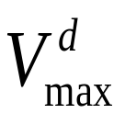
最大速度V_{max}
决定粒子每一次的最大移动距离，制约着算法的探索和开发能力
  V_{max}的每一维 一般可以取相应维搜索空间的10%-20%，甚至100%
  也有研究使用将V_{max}按照进化代数从大到小递减的设置方案

Slide 29
惯性权重ω
控制着前一速度对当前速度的影响，用于平衡算法的探索和开发能力
  一般设置为从0.9线性递减到0.4，也有非线性递减的设置方案
  可以采用模糊控制的方式设定，或者在[0.5, 1.0]之间随机取值
  ω设为0.729的同时将c₁和c₂设1.49445，有利于算法的收敛

Slide 30
压缩因子χ
限制粒子的飞行速度的，保证算法的有效收敛
  Clerc等人通过数学计算得到χ取值0.729，同时c₁和c₂设为2.05

Slide 31
加速系数c₁和c₂
代表了粒子向自身极值pBest和全局极值gBest推进的加速权值
  c₁和c₂通常都等于2.0，代表着对两个引导方向的同等重视
  也存在一些c₁和c₂不相等的设置，但其范围一般都在0和4之间
  研究对c₁和c₂的自适应调整方案对算法性能的增强有重要意义

Slide 32
终止条件
决定算法运行的结束，由具体的应用和问题本身确定
  将最大循环数设定为500，1000，5000，或者最大的函数评估次数，等等
  也可以使用算法求解得到一个可接受的解作为终止条件
  或者是当算法在很长一段迭代中没有得到任何改善，则可以终止算法

Slide 33
全局和局部PSO
决定算法如何选择两种版本的粒子群优化算法—全局版PSO和局部版PSO
  全局版本PSO速度快，不过有时会陷入局部最优
  局部版本PSO收敛速度慢一点，不过不容易陷入局部最优
  在实际应用中，可以根据具体问题选择具体的算法版本

Slide 34

同步和异步更新
两种更新方式的区别在于对全局的gBest或者局部的lBest的更新方式
  在同步更新方式中，在每一代中，当所有粒子都采用当前的gBest进行速度和位置的更新之后才对粒子进行评估，更新各自的pBest，再选最好的pBest作为新的gBest
  在异步更新方式中，在每一代中，粒子采用当前的gBest进行速度和位置的更新，然后马上评估，更新自己的pBest，而且如果其pBest要优于当前的gBest，则立刻更新gBest，迅速将更好的gBest用于后面的粒子的更新过程中
  一般而言，异步更新的PSO具高效的信息传播能力，具有有更快的收敛速度

Slide 35
Thank You !

